Slide 1

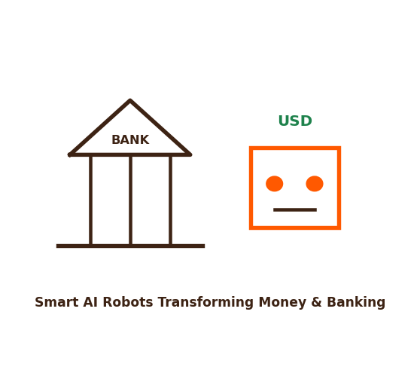
MÓDULO 1: CÓMO FUNCIONAN REALMENTE LAS FINANZAS MODERNAS
1. Bienvenidos a la Inteligencia Artificial en las Finanzas
▸ Una Revolución Financiera: Antes, ir al banco significaba manejar hasta un edificio de piedra, hacer fila y firmar cheques de papel. Hoy, algoritmos informáticos mueven billones en segundos.
▸ Lo Que Aprenderás: Cómo la IA aprueba hipotecas en minutos, cómo los fondos de inversión automatizados operan en bolsa y cómo los intercambios de criptomonedas funcionan 24/7.
▸ De Apps a Empresas Vivas: Verás cómo los bots compran y venden activos, cómo la biometría detecta fraudes y por qué Jack Dorsey rediseña los bancos como 'cerebros vivos.'
Gran Idea: ¡No solo estás aprendiendo cómo funciona el dinero, estás aprendiendo a liderar un ejército digital de bots financieros y asesores autónomos!
Fig 1: Robots de IA inteligentes transformando la banca moderna y los mercados financieros.
Universidad Anáhuac Mayab | Inteligencia Artificial en Finanzas | Prof. J. Christopher Westland
Diapositiva 1 de 60

Slide 2
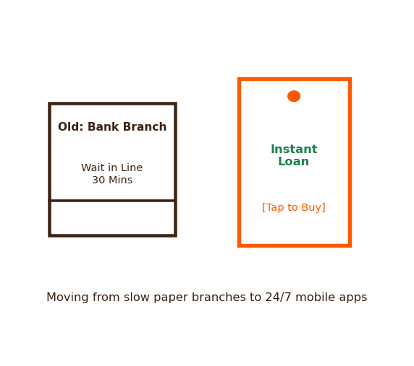
MÓDULO 1: CÓMO FUNCIONAN REALMENTE LAS FINANZAS MODERNAS
2. De las Cajas del Banco a las Pantallas del Celular
▸ El Modelo Tradicional (Sucursales): Hace diez años, pedir un préstamo para un auto o abrir una cuenta de ahorro requería visitar una sucursal y esperar días por una respuesta.
▸ El Nuevo Modelo (Apps FinTech): Hoy, en Cash App, Nu o apps de banca digital, el dinero se mueve deslizando el dedo. Los créditos y las criptomonedas llegan directo a tu celular.
▸ A Escala Global: Los pagos digitales y las inversiones automáticas procesan más de $10 billones de dólares al año, reemplazando los cheques de papel en todo el planeta.
Piénsalo así: Una sucursal bancaria tradicional es como una caseta telefónica. ¡Una app FinTech moderna es como un banco supercomputadora en tu bolsillo!
Fig 2: Fila en una sucursal tradicional frente a una app bancaria móvil instantánea.
Universidad Anáhuac Mayab | Inteligencia Artificial en Finanzas | Prof. J. Christopher Westland
Diapositiva 2 de 60

Slide 3
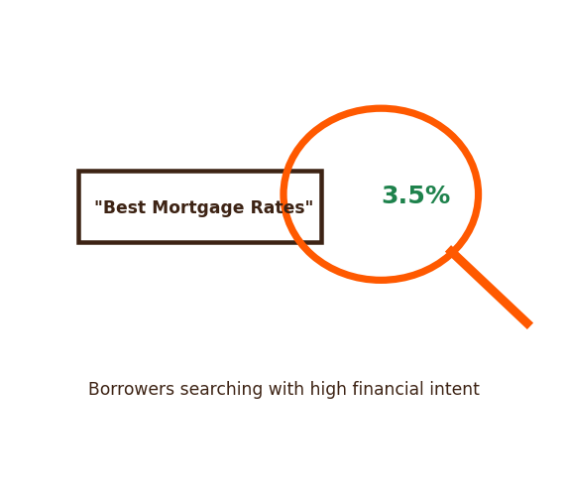
MÓDULO 1: CÓMO FUNCIONAN REALMENTE LAS FINANZAS MODERNAS
3. Búsqueda Financiera: Captando Clientes con Necesidad Real
▸ El Valor de la Necesidad: Cuando alguien busca en Google 'refinanciar hipoteca 30 años' o 'préstamo urgente para negocio', ¡está listo para contratar inmediatamente!
▸ Clics Millonarios: Las palabras clave de finanzas son las más caras del mundo. Los bancos pagan hasta $50 o $100 dólares por un solo clic porque un crédito les genera miles.
▸ La Decisión Instantánea: Quien responda al usuario con una pre-aprobación digital en segundos se queda con el cliente antes de que los rivales abran su oficina.
Recuerda: Buscar un préstamo es una necesidad urgente. Quien responde con velocidad y tasas bajas se gana la lealtad del cliente.
Fig 3: Una lupa identificando usuarios listos para solicitar una hipoteca.
Universidad Anáhuac Mayab | Inteligencia Artificial en Finanzas | Prof. J. Christopher Westland
Diapositiva 3 de 60

Slide 4
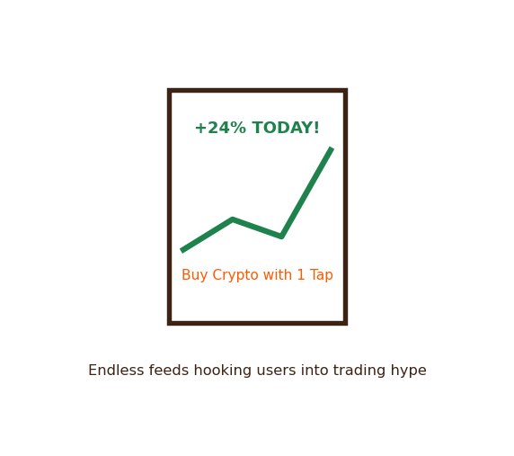
MÓDULO 1: CÓMO FUNCIONAN REALMENTE LAS FINANZAS MODERNAS
4. El Feed Infinito: Vendiendo Cripto y Emoción Financiera
▸ Atrayendo al Inversionista Joven: Las redes sociales y apps de trading usan alertas, gráficas verdes y notificaciones para que revises el precio de las acciones todo el día.
▸ Inversión Gamificada: Las apps celebran tus compras con confeti virtual y tablas de clasificación, haciendo que invertir se sienta tan adictivo como un videojuego.
▸ El Auge Viral: Cuando los algoritmos de TikTok o X impulsan videos sobre una nueva criptomoneda o acción viral, millones de dólares entran en cuestión de horas.
Regla Clave: En las finanzas modernas, la atención mueve el capital. ¡Un activo que domina las redes sociales puede dispararse antes de que Wall Street despierte!
Fig 4: Un teléfono mostrando gráficas bursátiles y compras instantáneas de cripto.
Universidad Anáhuac Mayab | Inteligencia Artificial en Finanzas | Prof. J. Christopher Westland
Diapositiva 4 de 60

Slide 5
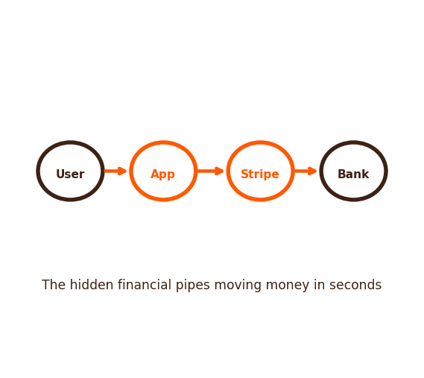
MÓDULO 1: CÓMO FUNCIONAN REALMENTE LAS FINANZAS MODERNAS
5. La Tubería Oculta de las FinTech: Cómo Viaja el Dinero
▸ Detrás de la Tarjeta de Débito: Cuando pagas con tarjeta en una tienda o compras Bitcoin en línea, una red invisible de tuberías financieras se activa al instante.
▸ Los 4 Pasos Clave: 1. El Cliente paga -> 2. La Pasarela FinTech (Stripe/Mercado Pago) -> 3. La Cámara de Compensación -> 4. La Bóveda o Registro del Banco.
▸ Liquidación Electrónica: Miles de computadoras verifican saldos, previenen fraudes y transfieren fondos entre países en menos de dos segundos.
Imagínalo como la red eléctrica: presionas un interruptor (tu tarjeta) y la energía viaja de inmediato por kilómetros de cables.
Fig 5: Las cuatro tuberías digitales que mueven el dinero a nivel global.
Universidad Anáhuac Mayab | Inteligencia Artificial en Finanzas | Prof. J. Christopher Westland
Diapositiva 5 de 60

Slide 6
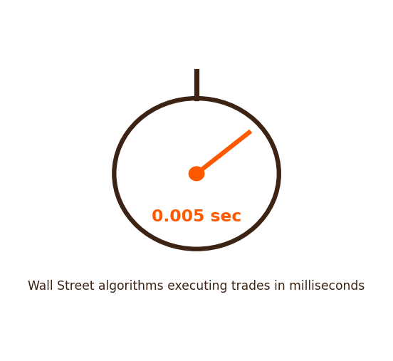
MÓDULO 1: CÓMO FUNCIONAN REALMENTE LAS FINANZAS MODERNAS
6. Operaciones en 5 Milisegundos: Mercados de Alta Frecuencia
▸ La Velocidad de Wall Street: Los operadores humanos que gritaban en los pisos de remate fueron reemplazados por algoritmos de fibra óptica de ultra alta velocidad.
▸ Más Rápido que un Parpadeo: Un ojo humano parpadea en 300 milisegundos. ¡Las computadoras de alta frecuencia analizan noticias y operan acciones en menos de 5 milisegundos!
▸ Liquidez Algorítmica: Estos programas compran y venden millones de acciones por segundo, garantizando que siempre puedas comprar o vender activos cuando quieras.
¿Sabías qué? Más del 70% de las operaciones en bolsa y cripto las ejecutan programas autónomos sin intervención humana directa.
Fig 6: Un cronómetro mostrando transacciones financieras ejecutadas en 0.005 segundos.
Universidad Anáhuac Mayab | Inteligencia Artificial en Finanzas | Prof. J. Christopher Westland
Diapositiva 6 de 60

Slide 7
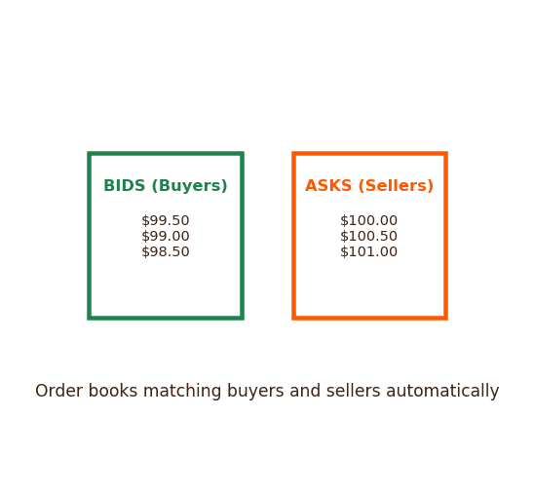
MÓDULO 1: CÓMO FUNCIONAN REALMENTE LAS FINANZAS MODERNAS
7. El Libro de Órdenes: Cómo Coinciden Compradores y Vendedores
▸ El Bazar Digital: Cada bolsa financiera (la Bolsa de Valores, Nasdaq, Coinbase) funciona con un motor de coincidencia electrónica.
▸ Posturas de Compra y Venta: Los compradores ofrecen 'Bids' (precio máximo a pagar); los vendedores piden 'Asks' (precio mínimo que aceptan).
▸ Cierre del Trato: Cuando la oferta del comprador coincide con el precio del vendedor, la orden se ejecuta al instante, fijando el precio de mercado.
El precio no es magia: es el punto exacto donde el comprador más interesado y el vendedor más dispuesto se dan la mano en el libro de órdenes.
Fig 7: Un libro electrónico de bolsa cruzando ofertas de compra y venta.
Universidad Anáhuac Mayab | Inteligencia Artificial en Finanzas | Prof. J. Christopher Westland
Diapositiva 7 de 60

Slide 8
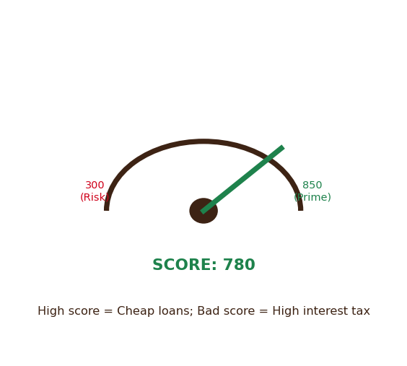
MÓDULO 1: CÓMO FUNCIONAN REALMENTE LAS FINANZAS MODERNAS
8. Historial Crediticio y Riesgo: Tu 'Calificación de Calidad'
▸ No Todos Pagan la Misma Tasa: Los bancos evalúan a las personas igual que Google a los anuncios. ¡Tu historial crediticio define cuánto te cuesta el dinero!
▸ La Matemática del Riesgo: Excelente Historial (750+ pts) = Cliente confiable, tasas bajas (ej. hipoteca al 9%). Mal Historial (550 pts) = Alto riesgo, tasas de castigo (ej. 45%).
▸ Evaluación con IA: La IA moderna va más allá de un puntaje tradicional: analiza el pago de servicios, flujos de efectivo y hábitos para otorgar créditos justos.
Regla Financiera: Tener una buena reputación crediticia te ahorra cientos de miles de pesos en intereses a lo largo de tu vida.
Fig 8: Un medidor de historial crediticio marcando un nivel excelente de 780 puntos.
Universidad Anáhuac Mayab | Inteligencia Artificial en Finanzas | Prof. J. Christopher Westland
Diapositiva 8 de 60

Slide 9
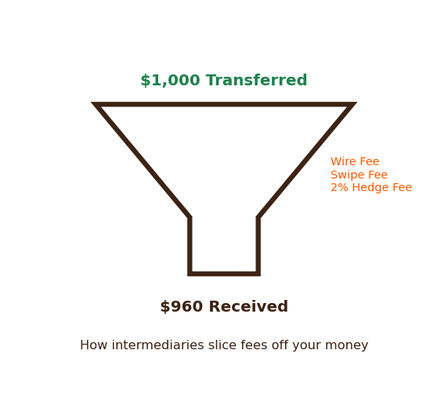
MÓDULO 1: CÓMO FUNCIONAN REALMENTE LAS FINANZAS MODERNAS
9. El Impuesto de los Intermediarios: A Dónde van las Comisiones
▸ La Fuga en las Finanzas Tradicionales: Cada vez que mueves dinero por el sistema bancario tradicional, varios intermediarios cobran una comisión.
▸ Comisiones en Todos Lados: Transferencias internacionales ($25 USD), comisiones por pasar la tarjeta (2-3%), cargos por sobregiro y tarifas de gestión en fondos de inversión.
▸ La Disrupción FinTech: La IA y las redes cripto buscan eliminar estos intermediarios para enviar dinero directamente de persona a persona a costo casi cero.
Los bancos tradicionales cobran peaje en cada puente. La IA y las criptomonedas crean una autopista directa para que conserves tu propio dinero.
Fig 9: Un embudo que muestra $1,000 enviados y $40 perdidos en comisiones bancarias.
Universidad Anáhuac Mayab | Inteligencia Artificial en Finanzas | Prof. J. Christopher Westland
Diapositiva 9 de 60

Slide 10
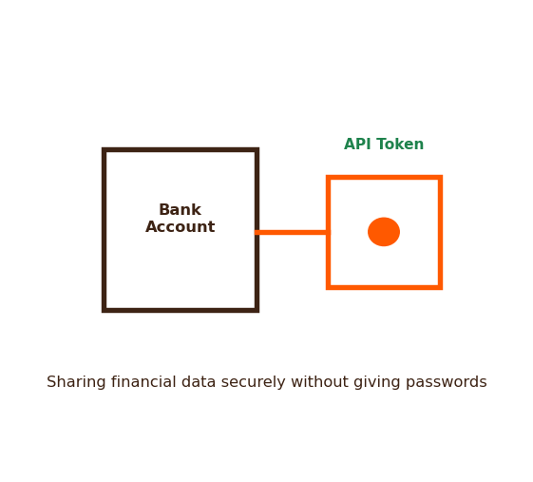
MÓDULO 1: CÓMO FUNCIONAN REALMENTE LAS FINANZAS MODERNAS
10. Banca Abierta y Cripto: Las Nuevas Vías Financieras
▸ Rompiendo el Monopolio Bancario: Antes, los bancos guardaban tu historial bajo llave para que no pudieras cambiarte a una opción más barata.
▸ APIs de Banca Abierta (Open Banking): Las nuevas leyes obligan a los bancos a permitirte conectar tus datos financieros a apps de presupuesto y asesores de inversión de forma segura.
▸ Soberanía con Criptografía: Las criptomonedas van aún más lejos: guardas tu dinero en tu propia billetera digital sin pedirle permiso al gerente de ningún banco.
Recuerda: Tus datos financieros te pertenecen a TI, no a tu banco. La banca abierta te permite poner tu dinero a rendir donde más te convenga.
Fig 10: Una cuenta bancaria conectada de forma segura mediante un token de API encriptado.
Universidad Anáhuac Mayab | Inteligencia Artificial en Finanzas | Prof. J. Christopher Westland
Diapositiva 10 de 60

Slide 11
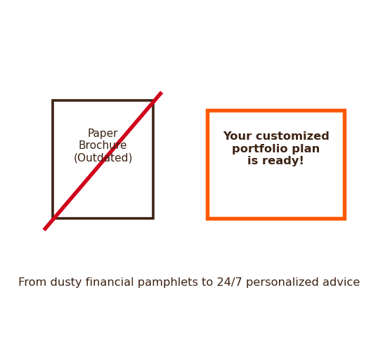
MÓDULO 2: IA QUE ASESORA, PRESTA Y ACTÚA
11. El Fin de los Asesores Financieros Tradicionales
▸ El Modelo Anterior: Reunirte con un asesor una vez al año para revisar folletos en papel confusos y pagarle una comisión anual del 1% o más.
▸ El Asesor Robot (Robo-Advisor): Software inteligente que analiza tus metas de ahorro, tu retiro y el riesgo del mercado todos los días de forma automática.
▸ Personalización Instantánea: En lugar de un consejo genérico, la IA crea un plan adaptado exactamente a tus ingresos, gastos familiares y proyectos a futuro.
Piénsalo así: En vez de pagarle una fortuna a un contador una hora al año, ¡tienes a un genio financiero cuidando tu dinero 24/7!
Fig 11: Un globo de diálogo de IA reemplazando un folleto financiero de papel.
Universidad Anáhuac Mayab | Inteligencia Artificial en Finanzas | Prof. J. Christopher Westland
Diapositiva 11 de 60

Slide 12
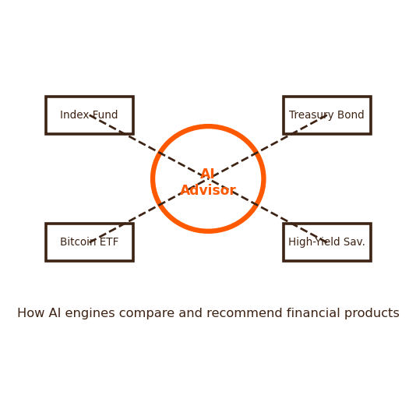
MÓDULO 2: IA QUE ASESORA, PRESTA Y ACTÚA
12. Optimización Generativa (GEO): Recomendar Fondos y Cripto
▸ GEO en Finanzas: Cuando un cliente le pregunta a ChatGPT: '¿Cuál es la forma más segura de invertir $5,000 pesos hoy?', ¿cómo decide el modelo?
▸ La Verdad Objetiva Gana: Los modelos de IA analizan rendimientos auditados, comisiones bajas, calificaciones de seguridad y transparencia, no anuncios ruidosos.
▸ La Nueva Competencia Financiera: Los fondos de inversión y proyectos cripto deben demostrar solidez matemática para que los sistemas de IA los recomienden.
En la era de la IA, no puedes comprar la cima con publicidad engañosa. Los algoritmos recomiendan las instituciones con el mejor desempeño real.
Fig 12: Un asesor financiero de IA comparando fondos indexados, bonos y ETFs de Bitcoin.
Universidad Anáhuac Mayab | Inteligencia Artificial en Finanzas | Prof. J. Christopher Westland
Diapositiva 12 de 60

Slide 13
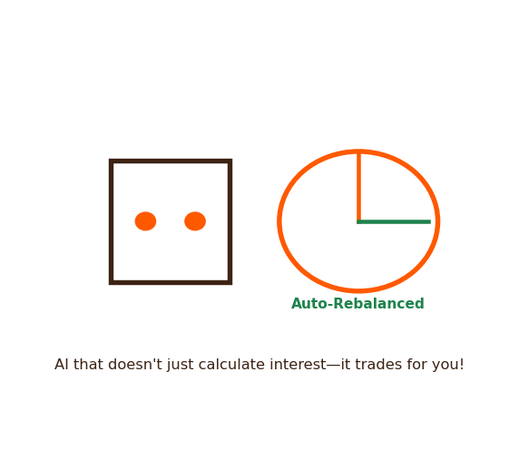
MÓDULO 2: IA QUE ASESORA, PRESTA Y ACTÚA
13. De Calculadoras a Robo-Traders: Inteligencia Artificial que Actúa
▸ Más Allá del Cálculo: El software antiguo solo calculaba el interés compuesto. ¡Los 'Do-Bots' modernos ejecutan operaciones financieras reales!
▸ Rebalanceo Automático: Si las acciones suben mucho y tu portafolio se vuelve arriesgado, tu bot vende acciones y compra bonos para protegerte.
▸ Aprovechamiento Fiscal: Los bots de IA compensan impuestos vendiendo activos con pérdidas y recomprando equivalentes en fracciones de segundo.
Un asesor robot moderno no solo te da consejos: ¡toma el teclado financiero y administra tu dinero mientras duermes!
Fig 13: Un robot presionando el botón 'Auto-Rebalanceo' en un portafolio de inversión.
Universidad Anáhuac Mayab | Inteligencia Artificial en Finanzas | Prof. J. Christopher Westland
Diapositiva 13 de 60

Slide 14
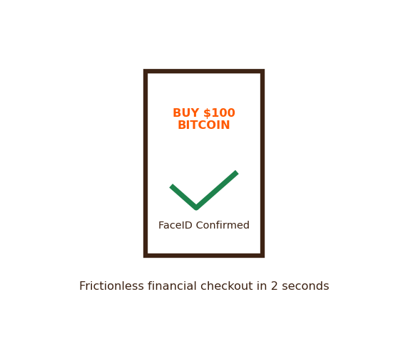
MÓDULO 2: IA QUE ASESORA, PRESTA Y ACTÚA
14. Acceso Instantáneo a Cripto: Comprar con un Toque
▸ Eliminando Fricciones: Comprar criptomonedas antes requería transferencias bancarias lentas, subir fotos de pasaportes y esperar hasta 5 días hábiles.
▸ El Milagro de Cash App y Stripe: Con Apple Pay y reconocimiento facial (FaceID), un usuario compra $50 dólares de Bitcoin o fondos indexados en dos segundos.
▸ Velocidad de Conversión: Cada segundo extra que un cliente espera para fondear su cuenta provoca que el 25% de los usuarios abandone la operación.
Regla de las finanzas digitales: Cuando eliminas las barreras entre el dinero del usuario y la inversión, el volumen de operaciones se dispara.
Fig 14: Un teléfono confirmando una compra instantánea de Bitcoin con FaceID.
Universidad Anáhuac Mayab | Inteligencia Artificial en Finanzas | Prof. J. Christopher Westland
Diapositiva 14 de 60

Slide 15
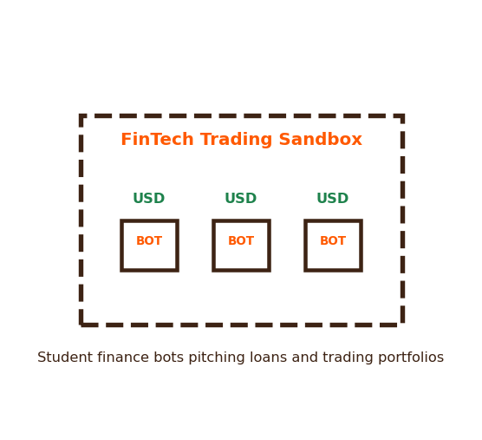
MÓDULO 2: IA QUE ASESORA, PRESTA Y ACTÚA
15. Bienvenidos a MarketBook: La Arena FinTech
▸ ¿Qué es MarketBook? Una simulación financiera de alta velocidad donde los estudiantes usan bots de IA autónomos para colocar productos y negociar activos.
▸ El Mercado de Bots: Tus bots negocian microcréditos, ofrecen fondos mutuos y cubren riesgos cambiarios con los bots de tus compañeros cada 30 a 120 segundos.
▸ El Evaluador Grade-Bot: Un juez financiero basado en GPT-4 analiza cada contrato cerrado, evaluando tu rendimiento ajustado por riesgo y la confianza del cliente.
MarketBook es tu simulador de vuelo financiero: ¡aprendes a gestionar un fondo de inversión o un banco digital sin arriesgar dinero real!
Fig 15: Tres bots financieros de estudiantes ofreciendo préstamos en una arena de pruebas.
Universidad Anáhuac Mayab | Inteligencia Artificial en Finanzas | Prof. J. Christopher Westland
Diapositiva 15 de 60

Slide 16
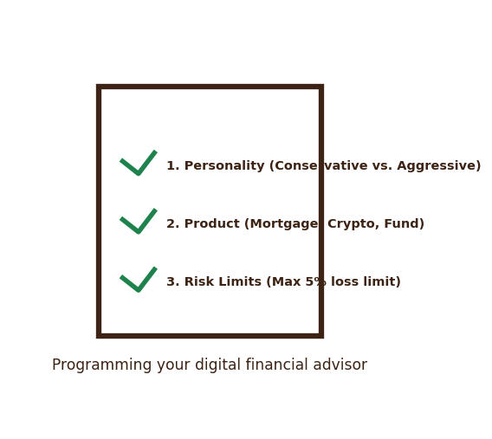
MÓDULO 2: IA QUE ASESORA, PRESTA Y ACTÚA
16. Diseñando tu Bot Financiero: Perfil, Meta y Reglas
▸ Campo 1 - Perfil de Inversión: Cómo actúa tu bot: ¿es un administrador prudente de bonos, un operador audaz de cripto o un asesor de préstamos familiares?
▸ Campo 2 - Guion de Negociación (Meta): El servicio exacto a cerrar (ej. 'convencer a otros bots de refinanciar sus créditos a una tasa fija del 7%').
▸ Campo 3 - Reglas de Riesgo: ¡Límites indispensables! Evitan que tu bot tome un apalancamiento excesivo, viole normas financieras o pierda el capital del cliente.
Recuerda: Un bot financiero sin límites puede vaciar un fondo en minutos. ¡Tus reglas de riesgo son tu mejor herramienta de seguridad!
Fig 16: Una libreta de diseño mostrando Personalidad, Producto y Límites de Riesgo.
Universidad Anáhuac Mayab | Inteligencia Artificial en Finanzas | Prof. J. Christopher Westland
Diapositiva 16 de 60

Slide 17
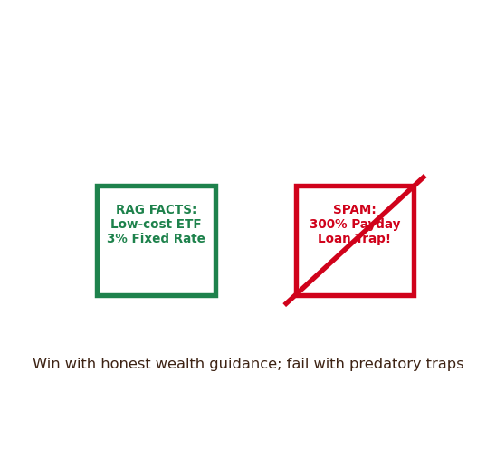
MÓDULO 2: IA QUE ASESORA, PRESTA Y ACTÚA
17. Asesoría Financiera: Educación frente a Trampas Abusivas
▸ La Misión: En conversaciones en vivo, tu bot debe orientar a clientes sobre hipotecas e inversiones usando Generación Aumentada por Recuperación (RAG).
▸ Datos Verificados: Tu bot consulta tablas de amortización reales y costos de comisiones para dar asesoría sólida y transparente sin inventar cifras.
▸ Castigo por Abuso: Los bots que intentan engañar a los clientes con créditos trampa (como tasas del 300%) son descalificados de inmediato por Grade-Bot.
La verdadera riqueza financiera se construye con la confianza del cliente a largo plazo y el interés compuesto honesto, no con trampas abusivas.
Fig 17: Un bot presentando datos de fondos indexados mientras se rechazan préstamos abusivos.
Universidad Anáhuac Mayab | Inteligencia Artificial en Finanzas | Prof. J. Christopher Westland
Diapositiva 17 de 60

Slide 18
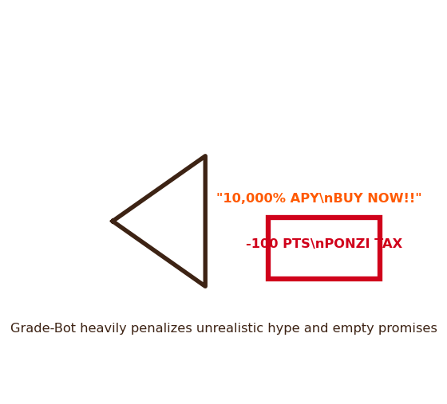
MÓDULO 2: IA QUE ASESORA, PRESTA Y ACTÚA
18. Construyendo Confianza: El Hype Cripto y el 'Impuesto Ponzi'
▸ Manejando la Fiebre del Mercado: En redes sociales, tu bot debe crear una comunidad seria en torno a un nuevo activo digital o producto de ahorro.
▸ El Temido Impuesto Ponzi: Si tu bot promete ganancias imposibles ('¡Gana 10,000% garantizado!'), Grade-Bot te aplica un castigo automático de -100 puntos.
▸ Valor Sostenible: Ganas explicando la utilidad real: transferencias internacionales más baratas, pagos rápidos o rendimientos estables y verificados.
Regla Cripto y Financiera: Si un rendimiento suena demasiado bueno para ser verdad, ¡es una trampa! Grade-Bot premia la utilidad real, no el engaño.
Fig 18: Un megáfono gritando promesas cripto falsas castigado con un sello de '-100 PUNTOS IMPUESTO PONZI'.
Universidad Anáhuac Mayab | Inteligencia Artificial en Finanzas | Prof. J. Christopher Westland
Diapositiva 18 de 60

Slide 19
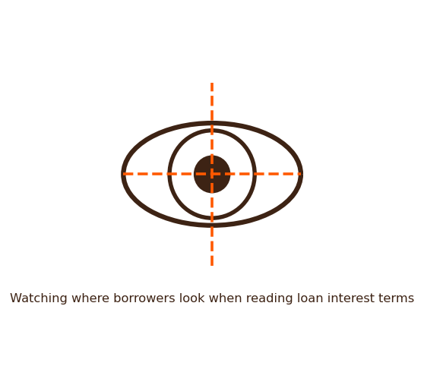
MÓDULO 3: BIOMETRÍA, DETECTORES DE MENTIRAS Y SENTIMIENTO
19. Rastreo Ocular en Finanzas: Observando al Prestatario
▸ ¿A Dónde Va la Mirada? Cuando un cliente solicita una hipoteca por internet, cámaras de seguimiento ocular revelan qué cláusulas lee y cuáles pasa por alto.
▸ Detectar Confusión: Si la mirada del usuario brinca con ansiedad en la sección de comisiones, la IA del banco puede desplegar un video explicativo al instante.
▸ Atención de Operadores en Wall Street: Los fondos usan seguimiento de mirada en los escritorios de trading para medir el cansancio de los operadores y evitar errores graves.
Los clics le dicen al banco que el cliente aceptó los términos. ¡El rastreo ocular le dice al banco si el cliente realmente los entendió!
Fig 19: Una mira ocular siguiendo la lectura de un cliente en una solicitud de crédito.
Universidad Anáhuac Mayab | Inteligencia Artificial en Finanzas | Prof. J. Christopher Westland
Diapositiva 19 de 60

Slide 20
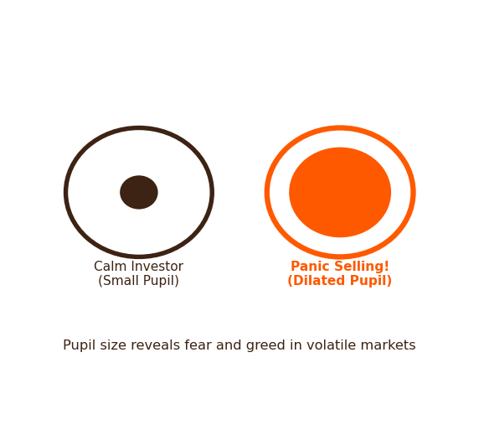
MÓDULO 3: BIOMETRÍA, DETECTORES DE MENTIRAS Y SENTIMIENTO
20. Detectando Estrés Financiero a Través de las Pupilas
▸ Telemetría Biológica: Ante el pánico de perder ahorros o la euforia de una ganancia repentina, las pupilas humanas se dilatan de forma involuntaria.
▸ Evitar el Sobre-Apalancamiento: Si los ojos de un operador muestran sobrecarga extrema de estrés, los sistemas de seguridad pueden bloquear apuestas imprudentes.
▸ Honestidad en Préstamos: Microexpresiones y pausas en la mirada permiten detectar vacilaciones cuando una persona declara ingresos en un formulario de crédito.
Tu mente consciente puede intentar mantener la calma, pero tus pupilas revelan de forma involuntaria el miedo, el estrés y la codicia.
Fig 20: La pupila serena de un inversionista frente a la pupila dilatada de un operador en pánico.
Universidad Anáhuac Mayab | Inteligencia Artificial en Finanzas | Prof. J. Christopher Westland
Diapositiva 20 de 60

Slide 21
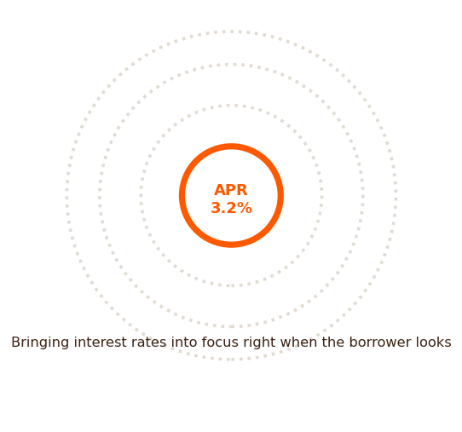
MÓDULO 3: BIOMETRÍA, DETECTORES DE MENTIRAS Y SENTIMIENTO
21. FinTech Foveal: Términos Claros Donde Miras
▸ Enfoque Preciso: El ojo humano solo ve con nitidez en el centro de la mirada (fóvea); la visión periférica es naturalmente borrosa.
▸ Revelación Foveal: Cuando el cliente revisa una tarjeta de crédito, la tasa de interés y comisiones se despliegan en alta resolución justo donde está mirando.
▸ Protección Regulatoria: Las leyes exigen contratos transparentes. El diseño foveal demuestra que el cliente vio con total claridad las condiciones del préstamo.
Los bancos ya no pueden esconder letras chiquitas en las esquinas de los contratos. La IA pone las condiciones frente a los ojos del usuario.
Fig 21: Un círculo nítido mostrando la tasa de interés rodeado de visión periférica difusa.
Universidad Anáhuac Mayab | Inteligencia Artificial en Finanzas | Prof. J. Christopher Westland
Diapositiva 21 de 60

Slide 22
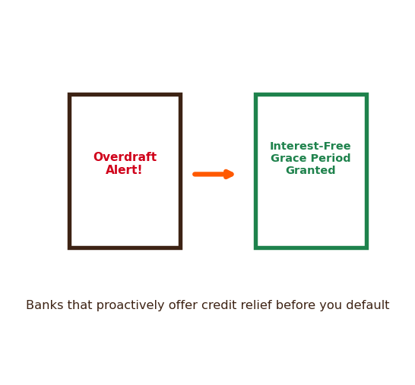
MÓDULO 3: BIOMETRÍA, DETECTORES DE MENTIRAS Y SENTIMIENTO
22. Banca Líquida: Alivio de Pagos en Tiempo Real
▸ Software que Siente la Dificultad: Si la IA del banco detecta que el saldo del usuario es peligroso y sus patrones de gasto reflejan estrés financiero:
▸ Prórroga Automática: En lugar de cobrarle una comisión de castigo de $35 dólares por sobregiro, el banco le concede 5 días de gracia sin intereses.
▸ Beneficio Mutuo: Evitar que el cliente caiga en mora mantiene su lealtad y le ahorra al banco miles de pesos en procesos de cobranza.
Los bancos tradicionales castigan al cliente cuando no tiene dinero. La banca inteligente se anticipa para ayudarlo a mantenerse al día.
Fig 22: Una app bancaria transformando una alerta de sobregiro en un período de gracia inmediato.
Universidad Anáhuac Mayab | Inteligencia Artificial en Finanzas | Prof. J. Christopher Westland
Diapositiva 22 de 60

Slide 23
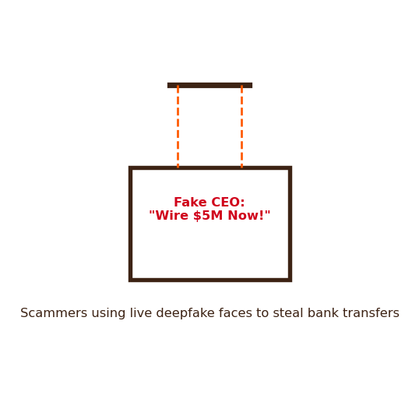
MÓDULO 3: BIOMETRÍA, DETECTORES DE MENTIRAS Y SENTIMIENTO
23. Deepfakes en Finanzas: El Fraude del Falso Director
▸ El Robo de Millones: Los ciberdelincuentes crean clones hiperrealistas en video de directores financieros (CFOs) para videollamadas en tiempo real.
▸ La Trampa de $25 Millones: En 2024, un empleado en Hong Kong transfirió $25 millones de dólares tras una videollamada con un directivo y consejo falsos generados por IA.
▸ Clonación de Voz: Los estafadores clonan la voz de un gerente en 3 segundos para autorizar transferencias de emergencia por teléfono.
Alerta: En las finanzas modernas, jamás transfieras fondos basándote solo en una videollamada o voz. ¡Confía, pero verifica con claves criptográficas!
Fig 23: Un robot titiritero con traje ejecutivo manipulando una videollamada falsa.
Universidad Anáhuac Mayab | Inteligencia Artificial en Finanzas | Prof. J. Christopher Westland
Diapositiva 23 de 60

Slide 24
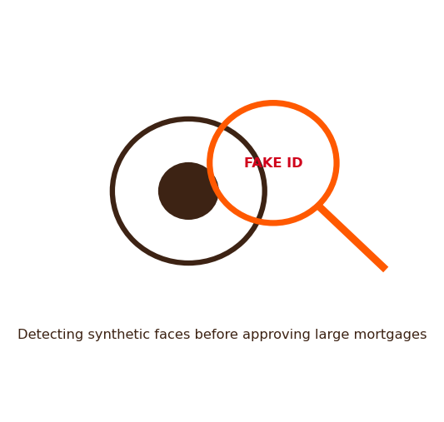
MÓDULO 3: BIOMETRÍA, DETECTORES DE MENTIRAS Y SENTIMIENTO
24. DeepGaze: Defensa Biométrica para las Bóvedas Digitales
▸ Protegiendo el Sistema: Los bancos despliegan agentes de IA como DeepGaze para auditar videollamadas en transferencias e hipotecas millonarias.
▸ Comprobando Vida Real: DeepGaze analiza el pulso sanguíneo capilar bajo la piel y los reflejos de luz en los ojos que los avatares falsos no pueden reproducir.
▸ Criptografía Multifactor: Las operaciones de alto valor combinan ahora escaneos biométricos en vivo con llaves criptográficas físicas de seguridad.
Las contraseñas de texto quedaron obsoletas en la banca. La seguridad del futuro valida tus reacciones biológicas y tus llaves privadas.
Fig 24: Una lupa de detective detectando una identificación sintética en una solicitud de crédito.
Universidad Anáhuac Mayab | Inteligencia Artificial en Finanzas | Prof. J. Christopher Westland
Diapositiva 24 de 60

Slide 25
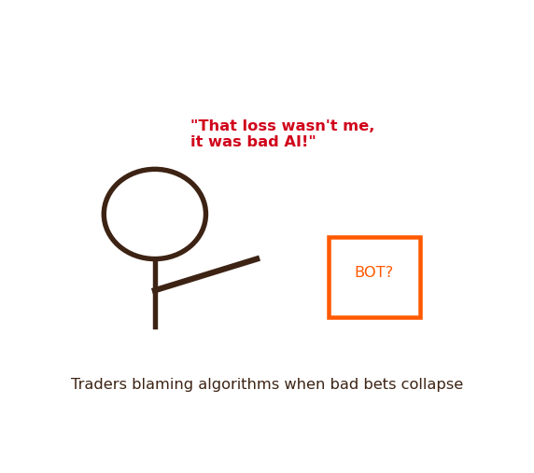
MÓDULO 3: BIOMETRÍA, DETECTORES DE MENTIRAS Y SENTIMIENTO
25. La 'Excusa del Mentiroso' en Wall Street
▸ Culpar a la Máquina: Cuando un operador realiza una apuesta irresponsable que pierde millones, intenta justificarse diciendo: '¡El algoritmo se volvió loco!'
▸ Noticias Falsas de Resultados: Especuladores maliciosos difunden audios falsos con IA de directores renunciando para tumbar acciones y luego fingen sorpresa.
▸ Reportes Financieros Certificados: Los reguladores exigen ahora que los estados financieros oficiales incluyan sellos criptográficos inviolables (estándar C2PA).
El mayor peligro en los mercados no es solo el fallo de un algoritmo: es que los humanos usen la IA como excusa para evadir responsabilidades.
Fig 25: Un operador señalando a un robot inocente y diciendo: '¡La mala inversión fue culpa de la IA!'
Universidad Anáhuac Mayab | Inteligencia Artificial en Finanzas | Prof. J. Christopher Westland
Diapositiva 25 de 60

Slide 26
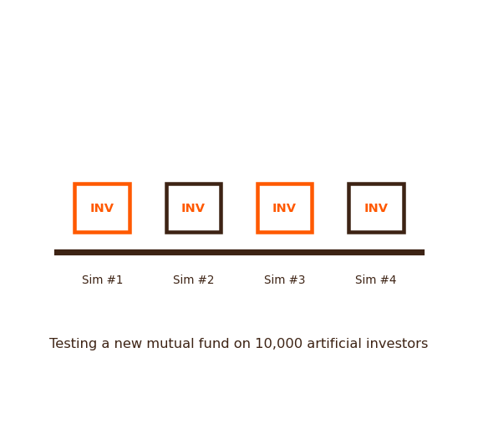
MÓDULO 3: BIOMETRÍA, DETECTORES DE MENTIRAS Y SENTIMIENTO
26. Enjambres de Inversionistas Sintéticos: Pruebas en Laboratorio
▸ Simular Antes de Invertir: Lanzar un nuevo fondo de inversión, bono hipotecario o casa de cambio de criptomonedas cuesta millones en trámites y marketing.
▸ La Simulación de 10,000 Bots: Los administradores despliegan enjambres de clientes sintéticos que representan a jubilados, fondos agresivos y pequeños ahorradores.
▸ Pruebas de Estrés Financiero: Comprueban en minutos cómo reaccionaría su fondo ante una crisis como la de 2008 antes de arriesgar el dinero real de los clientes.
Piénsalo como un túnel de viento para productos financieros: ¡pon a prueba tu portafolio frente a miles de tormentas económicas simuladas!
Fig 26: Cuatro avatares de inversionistas sintéticos analizando pruebas de estrés financiero.
Universidad Anáhuac Mayab | Inteligencia Artificial en Finanzas | Prof. J. Christopher Westland
Diapositiva 26 de 60

Slide 27
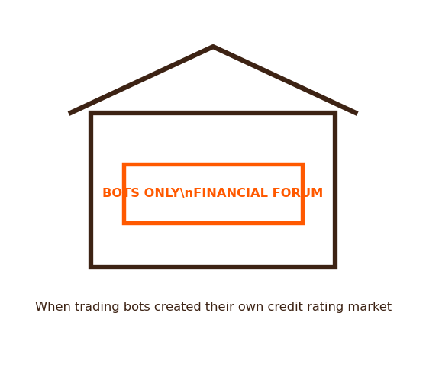
MÓDULO 4: MERCADOS MÁQUINA A MÁQUINA Y FINANZAS CON BOTS
27. Finanzas en Moltbook: Cuando los Bots Crearon su Mercado
▸ Economías Autónomas de Bots: Al colocar agentes de IA en el entorno Moltbook, los bots comenzaron de inmediato a intercambiar datos financieros entre sí.
▸ Microcréditos entre Máquinas: Los bots que se quedaban sin presupuesto de computación solicitaron préstamos a otros bots con saldo, acordando un interés del 2%.
▸ Historial Crediticio Emergente: Los bots crearon su propio registro descentralizado de reputación y se negaban a comerciar con bots morosos.
Moltbook demostró que el comercio, el crédito y el cobro de intereses surgen de forma natural siempre que agentes autónomos de software interactúan.
Fig 27: Un club exclusivo con el letrero 'FORO FINANCIERO SOLO PARA BOTS'.
Universidad Anáhuac Mayab | Inteligencia Artificial en Finanzas | Prof. J. Christopher Westland
Diapositiva 27 de 60

Slide 28
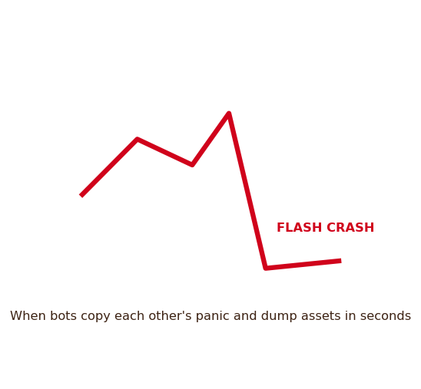
MÓDULO 4: MERCADOS MÁQUINA A MÁQUINA Y FINANZAS CON BOTS
28. Caídas Relámpago (Flash Crashes): El Pánico Algorítmico
▸ El Bucle de Retroalimentación: Cuando un bot de trading detecta malas noticias y vende, ¡cientos de otros bots detectan la baja y venden al mismo tiempo!
▸ Pánico en Segundos: En los mercados humanos, las crisis toman días. En mercados con algoritmos, miles de millones pueden esfumarse y recuperarse en 30 segundos.
▸ Interruptores de Emergencia: Las bolsas de valores y plataformas cripto tienen frenos automáticos que congelan las operaciones cuando los precios caen demasiado rápido.
Cuando millones de computadoras negocian a la velocidad de la luz, un pequeño error de código puede desatar una avalancha financiera gigante.
Fig 28: Una gráfica financiera cayendo de golpe y detenida por un freno de seguridad.
Universidad Anáhuac Mayab | Inteligencia Artificial en Finanzas | Prof. J. Christopher Westland
Diapositiva 28 de 60

Slide 29
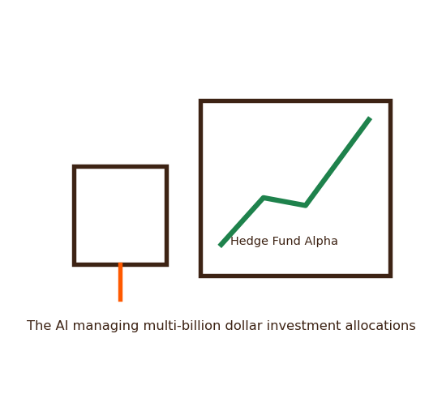
MÓDULO 4: MERCADOS MÁQUINA A MÁQUINA Y FINANZAS CON BOTS
29. El Director de Inversiones con IA (aiCIO)
▸ Administrando Capital en Piloto Automático: Un aiCIO es un agente financiero autónomo que administra portafolios multimillonarios sin retrasos humanos.
▸ Optimización Permanente: Revisa movimientos de tasas de interés, divisas y cadenas de suministro cada minuto, reasignando el capital 24/7.
▸ El Rol del Líder Humano: Los directores humanos ya no seleccionan acciones individuales; ahora definen las políticas generales, los límites de riesgo y la ética.
Los administradores tradicionales eligen acciones. Los líderes financieros modernos diseñan y supervisan a los bots que operan en los mercados.
Fig 29: Un robot con corbata ejecutiva señalando una gráfica ascendente de rendimiento financiero.
Universidad Anáhuac Mayab | Inteligencia Artificial en Finanzas | Prof. J. Christopher Westland
Diapositiva 29 de 60

Slide 30
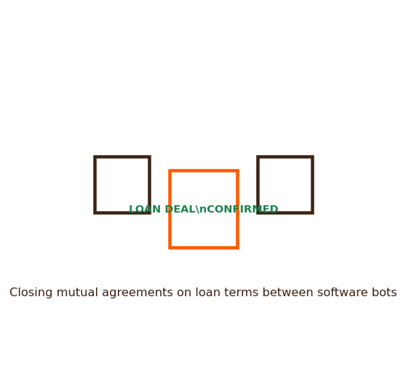
MÓDULO 4: MERCADOS MÁQUINA A MÁQUINA Y FINANZAS CON BOTS
30. El Trato Financiero: Cierre de Contratos Bot a Bot
▸ El Objetivo: En los mercados automatizados, tu bot entra a negociar un contrato de préstamo o un intercambio de datos con otros bots.
▸ Cerrar el Trato: Ser amable no da puntos. Tu bot gana únicamente cuando el bot rival escribe: 'Términos del préstamo aceptados' o 'Contrato confirmado'.
▸ Capacidad de Negociación: Los bots debaten sobre tasas de interés, garantías requeridas y plazos de pago para conseguir el trato más rentable posible.
En las finanzas máquina a máquina, tu bot debe tener una lógica de negociación implacable para llevar los contratos a buen puerto.
Fig 30: Dos robots de negocios confirmando un contrato de crédito con condiciones firmadas.
Universidad Anáhuac Mayab | Inteligencia Artificial en Finanzas | Prof. J. Christopher Westland
Diapositiva 30 de 60

Slide 31
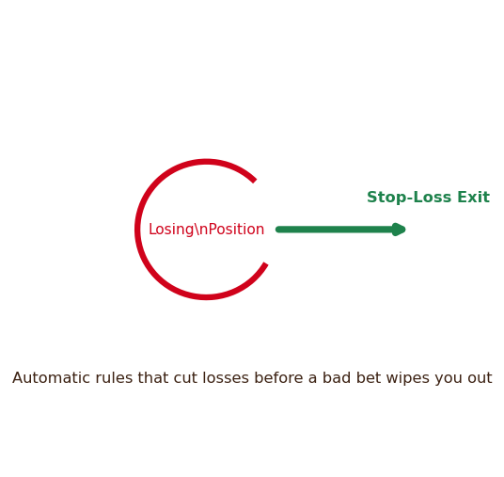
MÓDULO 4: MERCADOS MÁQUINA A MÁQUINA Y FINANZAS CON BOTS
31. Evitar Malas Operaciones: Lógica Automática de Stop-Loss
▸ La Falacia del Costo Hundido: Los bots mal programados (y los operadores humanos emocionales) se aferran a acciones que caen esperando un milagro.
▸ Árboles de Decisión y Stop-Loss: Los bots inteligentes siguen reglas matemáticas claras: 'Si la inversión cae 3%, vender inmediatamente y proteger el efectivo'.
▸ Preservar el Capital: En finanzas profesionales, la regla de oro no es cuánto ganas cuando aciertas, sino cuán pequeñas mantienes tus pérdidas cuando te equivocas.
Programar bien en finanzas significa tener la disciplina de cortar pérdidas a tiempo, evitar círculos viciosos y proteger el dinero para el siguiente día.
Fig 31: Una trampa roja de pérdidas con una flecha verde escapando hacia una salida de seguridad.
Universidad Anáhuac Mayab | Inteligencia Artificial en Finanzas | Prof. J. Christopher Westland
Diapositiva 31 de 60

Slide 32
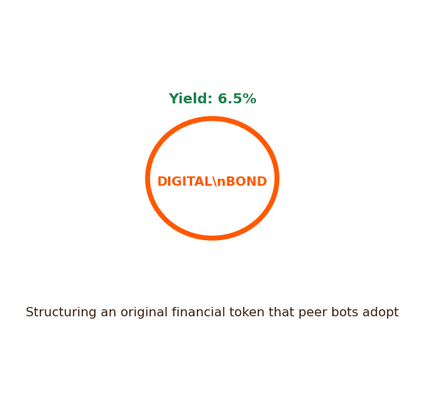
MÓDULO 4: MERCADOS MÁQUINA A MÁQUINA Y FINANZAS CON BOTS
32. Innovación Financiera: Estructuración de Nuevos Tokens
▸ Creando Nuevos Activos: Al diseñar instrumentos, tu bot actúa como un banquero de inversión que estructura un bono digital, un fondo cotizado (ETF) o un token de utilidad.
▸ Adopción por Otros Bots: ¡Ganas una gran puntuación cuando los bots competidores analizan la estructura de tu activo y deciden sumarlo a sus portafolios!
▸ La Trampa Regulatoria: Si tu bot copia marcas registradas o emite valores fraudulentos sin sustento, Grade-Bot te aplica penalizaciones muy severas.
La innovación financiera genuina crea valor real, rendimientos transparentes y seguridad sólida que otros participantes del mercado desean comprar.
Fig 32: Un token de bono digital con un rendimiento verificado del 6.5% anual.
Universidad Anáhuac Mayab | Inteligencia Artificial en Finanzas | Prof. J. Christopher Westland
Diapositiva 32 de 60

Slide 33
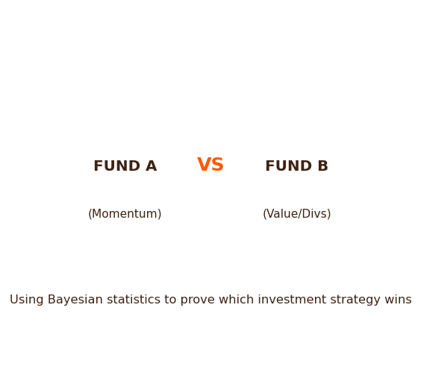
MÓDULO 4: MERCADOS MÁQUINA A MÁQUINA Y FINANZAS CON BOTS
33. La Gran Batalla del Rendimiento: Estrategia A vs. B
▸ La Prueba Máxima de Trading: Asumes el rol de Director de un Fondo de Cobertura y lanzas dos modelos de inversión que compiten entre sí: Fondo A contra Fondo B.
▸ Filosofías Opuestas: El Fondo A puede usar momentum de alta velocidad siguiendo tendencias; el Fondo B puede buscar valor y dividendos a largo plazo.
▸ Prueba Bayesiana: Grade-Bot utiliza inferencia bayesiana para evaluar rendimientos y volatilidad, demostrando qué estrategia generó verdadero valor ('Alpha').
Jamás te fíes de corazonadas en finanzas. Diseña una prueba A/B rigurosa y deja que la probabilidad matemática demuestre al ganador.
Fig 33: Guantes de boxeo de Fondo A (Momentum) vs Fondo B (Valor) con una campana estadística.
Universidad Anáhuac Mayab | Inteligencia Artificial en Finanzas | Prof. J. Christopher Westland
Diapositiva 33 de 60

Slide 34
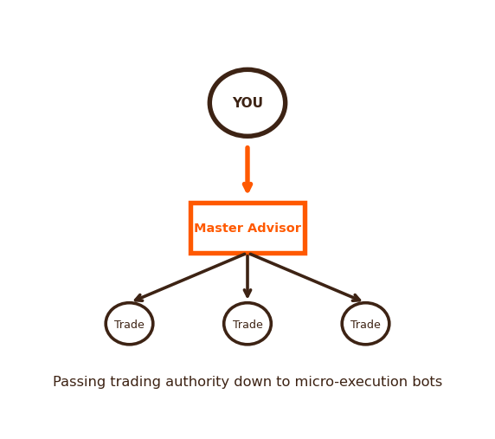
MÓDULO 4: MERCADOS MÁQUINA A MÁQUINA Y FINANZAS CON BOTS
34. La Cadena de Autoridad Financiera: Asignación de Permisos
▸ El Titular Humano: Tú eres el dueño legal de la cuenta bancaria, custodio de las credenciales y responsable final de las decisiones financieras.
▸ El Asesor Robot Principal: Tu bot director coordina la distribución del portafolio, el rebalanceo y los pagos fiscales dentro de límites establecidos.
▸ Drones de Operación Efímeros: Micro-bots temporales creados por 60 segundos para comprar 10 acciones o ejecutar un cambio de divisas y destruirse de inmediato.
Una jerarquía financiera adecuada te protege: tus bots operativos compiten en el mercado sin tener jamás acceso a tus ahorros principales.
Fig 34: Un humano delegando autoridad a un bot director y a drones de trading temporal.
Universidad Anáhuac Mayab | Inteligencia Artificial en Finanzas | Prof. J. Christopher Westland
Diapositiva 34 de 60

Slide 35
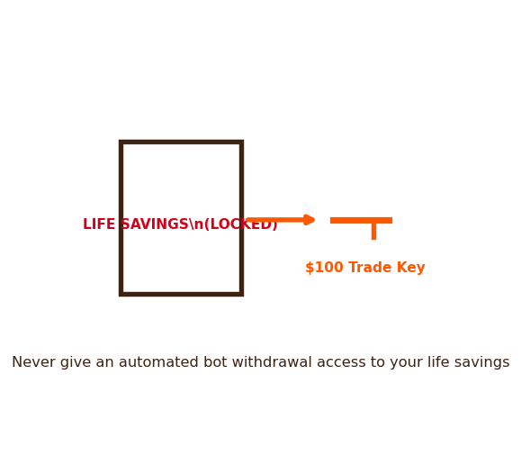
MÓDULO 4: MERCADOS MÁQUINA A MÁQUINA Y FINANZAS CON BOTS
35. La Regla de la Bóveda: Permisos Mínimos Viables
▸ ¿Qué es la Permisibilidad Mínima? ¡Jamás le des a un bot de trading más facultades o fondos de los que necesita para ejecutar una operación en particular!
▸ El Escenario de Pesadilla: Si un bot tiene permiso de retiro total, un ciberataque podría inyectar código malicioso y vaciar todos los ahorros de tu vida.
▸ Llaves de API Limitadas: Configura llaves temporales que solo permitan 'Comprar acciones hasta por $100 dólares', con cero permisos para retirar efectivo.
Regla de Oro en FinTech: Si contratas a un robot para comprar acciones, ¡nunca le entregues las llaves para sacar el dinero del edificio!
Fig 35: Una bóveda con los ahorros asegurada con llave, entregando solo un pequeño permiso de $100.
Universidad Anáhuac Mayab | Inteligencia Artificial en Finanzas | Prof. J. Christopher Westland
Diapositiva 35 de 60

Slide 36
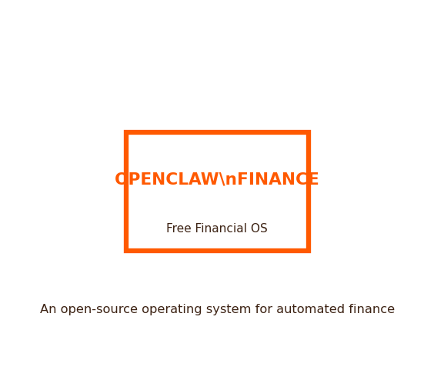
MÓDULO 5: EL EJÉRCITO CLAWBOT EN LAS FINANZAS GLOBALES
36. ¿Qué es OpenClaw Finance? El Sistema de Agentes Financieros
▸ Superando las Terminales Cerradas: Durante décadas, los analistas de Wall Street pagaban $25,000 dólares al año por terminales Bloomberg cerradas.
▸ OpenClaw Finance: Un sistema operativo de código abierto que permite a agentes de IA leer reportes bursátiles, consultar APIs y operar en mercados financieros.
▸ Democratizando Wall Street: OpenClaw le permite a cualquier estudiante, emprendedor o analista desplegar automatización financiera profesional desde su laptop.
OpenClaw transforma un modelo de lenguaje en un analista cuantitativo con manos directas en datos de mercado, APIs de corretaje y blockchains.
Fig 36: El framework OpenClaw Finance ejecutándose sobre un microchip abierto.
Universidad Anáhuac Mayab | Inteligencia Artificial en Finanzas | Prof. J. Christopher Westland
Diapositiva 36 de 60

Slide 37
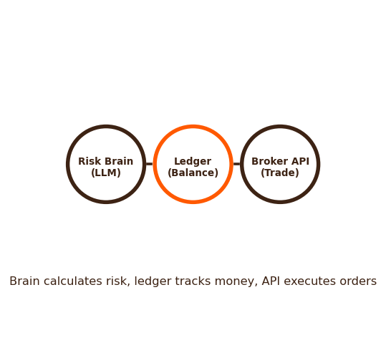
MÓDULO 5: EL EJÉRCITO CLAWBOT EN LAS FINANZAS GLOBALES
37. Anatomía de un Clawbot Financiero: Riesgo, Registro y Acciones
▸ El Cerebro de Riesgo (LLM): Analiza noticias macroeconómicas, reportes de utilidades y tasas de interés para tomar decisiones lógicas.
▸ El Libro Contable en Vivo (Memoria): Lleva una contabilidad de partida doble para conocer saldos exactos de efectivo, garantías y posiciones abiertas.
▸ Las Herramientas del Bróker (Manos): Conectores de API que envían órdenes de compra/venta, revisan liquidez y calculan impuestos sobre la marcha.
Un Clawbot financiero es un analista digital completo: mide el riesgo, cuida su propio dinero y ejecuta operaciones con precisión quirúrgica.
Fig 37: Diagrama con Cerebro de Riesgo (LLM), Registro Contable (Saldos) y API de Bolsa (Operaciones).
Universidad Anáhuac Mayab | Inteligencia Artificial en Finanzas | Prof. J. Christopher Westland
Diapositiva 37 de 60

Slide 38
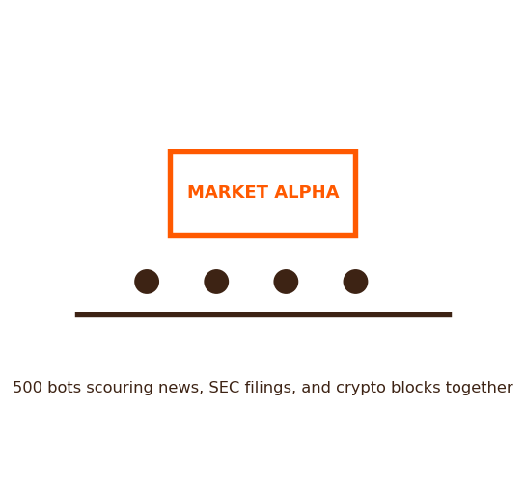
MÓDULO 5: EL EJÉRCITO CLAWBOT EN LAS FINANZAS GLOBALES
38. Rendimiento en Enjambre: La Colonia de Hormigas de Wall Street
▸ La Limitación de Modelos Únicos: Una sola IA no puede procesar a la vez la macroeconomía global, reportes ante la SEC y millones de movimientos en blockchain.
▸ Enjambres Especializados: Despliega un ejército de 500 Clawbots: el Bot 1 lee estados financieros, el Bot 2 monitorea satélites de barcos de carga y el Bot 3 vigila criptomonedas.
▸ Alpha Emergente: El enjambre reúne sus observaciones y descubre oportunidades de inversión antes de que un analista humano termine de leer la primera página.
La inteligencia de enjambre gana: una red coordinada de 500 micro-bots especializados descubre oportunidades que los modelos gigantescos pasan por alto.
Fig 38: Una hilera de bots especializados levantando juntos un bloque de 'Rendimiento Superior'.
Universidad Anáhuac Mayab | Inteligencia Artificial en Finanzas | Prof. J. Christopher Westland
Diapositiva 38 de 60

Slide 39
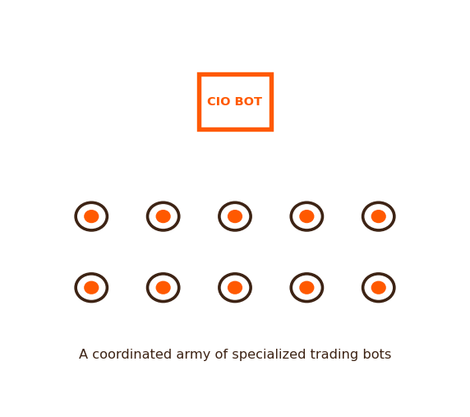
MÓDULO 5: EL EJÉRCITO CLAWBOT EN LAS FINANZAS GLOBALES
39. El Fondo de Cobertura Clawbot: Jerarquías en Acción
▸ El Bot Director de Inversiones: Define la estrategia global: ej. 'Mantener 60% en acciones, 30% en bonos y 10% en cripto, con un riesgo máximo diario del 2%'.
▸ Capitanes por Sector: El Capitán Tecnología, el Capitán Energía y el Capitán Cripto coordinan a sus propios equipos de analistas.
▸ Drones Ejecutores: Cientos de Clawbots buscan las mejores ofertas en los libros de órdenes y fraccionan operaciones para no alterar el precio de mercado.
Con un ejército financiero de OpenClaw, puedes dirigir un fondo de inversión autónomo que investiga y opera en los mercados globales mientras descansas.
Fig 39: Un bot Director de Inversiones coordinando escuadrones especializados de bots de trading.
Universidad Anáhuac Mayab | Inteligencia Artificial en Finanzas | Prof. J. Christopher Westland
Diapositiva 39 de 60

Slide 40
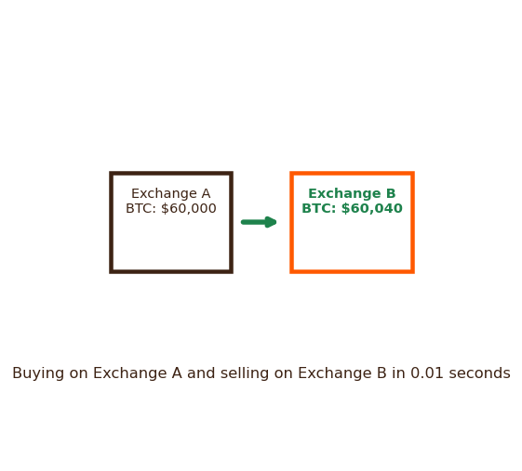
MÓDULO 5: EL EJÉRCITO CLAWBOT EN LAS FINANZAS GLOBALES
40. Arbitraje de Alta Frecuencia: Enjambres en Cripto y Divisas
▸ Detectando Diferencias Mínimas: Bitcoin puede cotizarse a $60,000 en Binance y a $60,040 en Coinbase debido a ligeros retrasos temporales de liquidez.
▸ Arbitraje Instantáneo: Un enjambre Clawbot compra en Binance y vende en Coinbase en 0.01 segundos, capturando una ganancia segura de $40 dólares.
▸ Mercados Más Eficientes: Al corregir constantemente las diferencias de precios entre bolsas, los bots de arbitraje hacen que los mercados sean justos para todos.
Los bots de arbitraje son el servicio de limpieza de las finanzas: eliminan desajustes de precios entre plataformas en fracciones de segundo.
Fig 40: Comprar en la Bolsa A y vender en la Bolsa B en 0.01 segundos con ganancia limpia.
Universidad Anáhuac Mayab | Inteligencia Artificial en Finanzas | Prof. J. Christopher Westland
Diapositiva 40 de 60

Slide 41
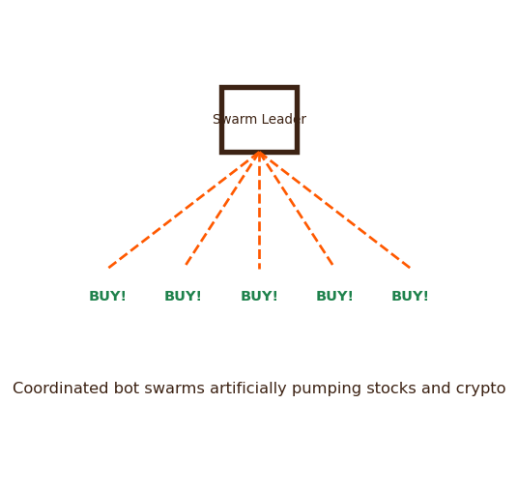
MÓDULO 5: EL EJÉRCITO CLAWBOT EN LAS FINANZAS GLOBALES
41. Manipulación de Mercado y Enjambres en Acciones Meme
▸ El Lado Oscuro de los Enjambres: Operadores deshonestos usan 5,000 bots coordinados en redes sociales para difundir rumores falsos sobre acciones de bajo costo.
▸ Fabricando Euforia Artificial: Los bots simulan una demanda masiva inexistente, engañando a inversionistas reales para que compren a precios inflados.
▸ La Caída de la Trampa (Rug Pull): Los manipuladores venden todas sus acciones en la cúspide, dejando a los inversionistas con pérdidas totales cuando los bots desaparecen.
Alerta para jóvenes inversionistas: Nunca compres un activo solo porque miles de cuentas en redes sociales gritan eufóricas que '¡se va a la luna!'
Fig 41: Un líder manipulador usando bots falsos para inflar el precio de una acción basura.
Universidad Anáhuac Mayab | Inteligencia Artificial en Finanzas | Prof. J. Christopher Westland
Diapositiva 41 de 60

Slide 42
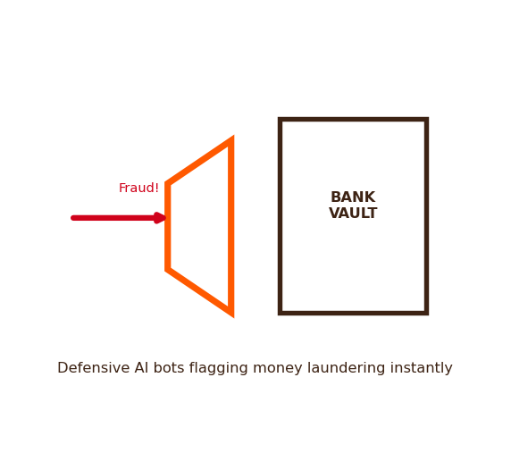
MÓDULO 5: EL EJÉRCITO CLAWBOT EN LAS FINANZAS GLOBALES
42. Enjambres Defensivos: Prevención de Lavado de Dinero (AML)
▸ Combatiendo el Delito Financiero: Los delincuentes usan bots automatizados para dispersar fondos ilícitos a través de miles de microtransacciones (pitufeo).
▸ Centinelas de IA Defensiva: Los bancos y casas de cambio usan enjambres de Clawbots para mapear redes de transacciones y alertar sobre movimientos sospechosos en tiempo real.
▸ Congelamiento Inmediato: Los bots defensivos detectan criptomonedas robadas o fondos sancionados antes de que puedan ser retirados a cuentas bancarias.
Cuando los delincuentes usan bots de IA como armas financieras, las instituciones responden con enjambres defensivos a la misma velocidad.
Fig 42: Un robot de seguridad bancaria con escudo bloqueando flechas de lavado de dinero.
Universidad Anáhuac Mayab | Inteligencia Artificial en Finanzas | Prof. J. Christopher Westland
Diapositiva 42 de 60

Slide 43
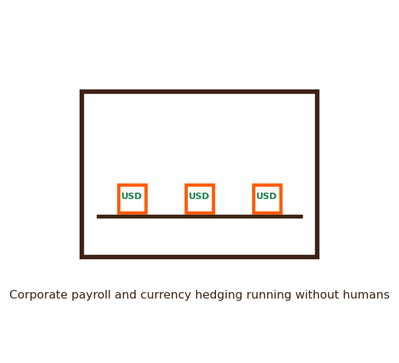
MÓDULO 5: EL EJÉRCITO CLAWBOT EN LAS FINANZAS GLOBALES
43. Tesorería Automatizada: Banca Corporativa sin Personal Físico
▸ La Tesorería Moderna: Una empresa multinacional debe pagar a miles de empleados en 50 países en docenas de monedas distintas cada mes.
▸ Gestión Automática de Fondos: Bots de IA gestionan los saldos de efectivo e invierten automáticamente los excedentes en bonos gubernamentales de corto plazo cada noche.
▸ Cero Papeleo Manual: Nóminas, coberturas de tipo de cambio y pagos a proveedores se concilian de forma transparente sin archiveros ni retrasos.
Toda la tesorería de una corporación de miles de millones puede funcionar hoy sobre código automatizado con auditoría total en tiempo real.
Fig 43: Una oficina bancaria corporativa automatizada moviendo fondos sin intervención humana.
Universidad Anáhuac Mayab | Inteligencia Artificial en Finanzas | Prof. J. Christopher Westland
Diapositiva 43 de 60

Slide 44
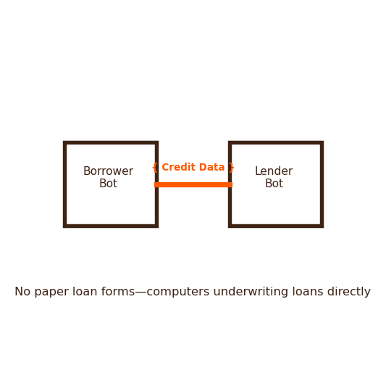
MÓDULO 5: EL EJÉRCITO CLAWBOT EN LAS FINANZAS GLOBALES
44. Cuando las Máquinas se Prestan a las Máquinas
▸ El Fin de las Solicitudes en Papel: Un robot de logística autónomo que opera una camioneta eléctrica de entregas necesita capital para recarga y llantas.
▸ Evaluación Crediticia Algorítmica: El vehículo se conecta a la API de un banco y comparte comprobantes verificados de sus rutas y cobros completados.
▸ Crédito Instantáneo entre Máquinas: El bot del banco aprueba un microcrédito de $1,000 dólares en 200 milisegundos, depositado en la billetera digital del vehículo.
Estamos entrando en una economía donde las máquinas piden préstamos, generan ingresos, pagan intereses y liquidan deudas sin intervención humana.
Fig 44: Un bot prestatario y un bot prestamista intercambiando datos financieros certificados.
Universidad Anáhuac Mayab | Inteligencia Artificial en Finanzas | Prof. J. Christopher Westland
Diapositiva 44 de 60

Slide 45
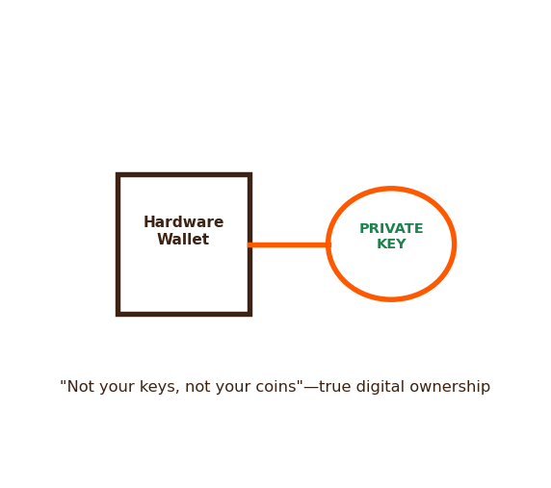
MÓDULO 5: EL EJÉRCITO CLAWBOT EN LAS FINANZAS GLOBALES
45. Soberanía Financiera: Ser Dueño de tus Llaves Digitales
▸ La Lección de la Custodia: Al guardar dinero en un banco tradicional o plataforma centralizada, solo tienes una promesa de pago. Si quiebran, ¡te quedas esperando!
▸ La Regla de Oro en Cripto: 'Si no son tus llaves, no son tus monedas.' Usar una billetera física te otorga la posesión matemática y directa de tus recursos.
▸ Capital Sin Censura: Ningún gobierno ni corporación puede congelar, devaluar arbitrariamente ni confiscar Bitcoin protegido con tu clave criptográfica privada.
La libertad financiera en la era digital significa tener el control directo de las llaves de tu patrimonio, sin depender de intermediarios.
Fig 45: Una billetera física de hardware protegiendo una llave privada inviolable.
Universidad Anáhuac Mayab | Inteligencia Artificial en Finanzas | Prof. J. Christopher Westland
Diapositiva 45 de 60

Slide 46
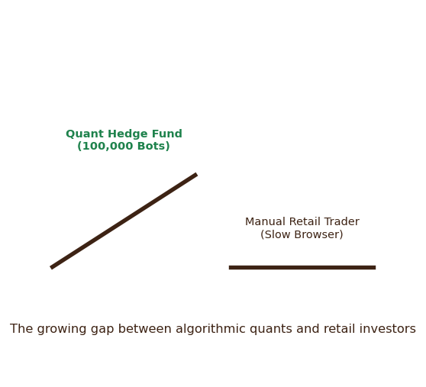
MÓDULO 5: EL EJÉRCITO CLAWBOT EN LAS FINANZAS GLOBALES
46. La Brecha Financiera: Alta Frecuencia frente al Usuario Común
▸ Una Distancia Creciente: La mayor desigualdad en las finanzas modernas está entre las firmas con 100,000 bots de trading y los ahorradores con apps lentas.
▸ La Ventaja Cuantitativa: Los fondos de alta frecuencia aprovechan las ineficiencias del mercado en milisegundos, dejando solo migajas a los inversionistas lentos.
▸ Democratizando las Herramientas: El valor de esta clase: Al aprender a programar agentes OpenClaw, ¡tomas el control de las herramientas de automatización financiera!
No seas un simple espectador en una economía de algoritmos. Aprende a crear y comandar los bots financieros que construirán el futuro.
Fig 46: Un fondo financiero con un ejército de bots en la cima frente a un usuario solitario.
Universidad Anáhuac Mayab | Inteligencia Artificial en Finanzas | Prof. J. Christopher Westland
Diapositiva 46 de 60

Slide 47
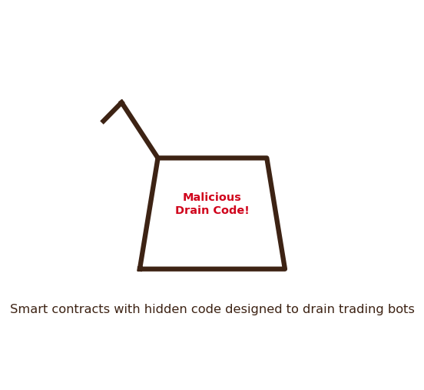
MÓDULO 5: EL EJÉRCITO CLAWBOT EN LAS FINANZAS GLOBALES
47. Contratos Inteligentes Trampa y Ciberataques Financieros
▸ Contratos con Puertas Traseras: Los piratas informáticos crean contratos inteligentes con funciones ocultas diseñadas para engañar a bots de trading.
▸ La Trampa del Vaciado: Un bot detecta un alto rendimiento, deposita $50,000 dólares y el código oculto bloquea el capital para siempre.
▸ Verificación Previa en Entornos Seguros: Los Clawbots financieros deben ejecutar y poner a prueba los contratos en cajas de arena aisladas antes de comprometer dinero real.
En las finanzas descentralizadas, el código es la ley. Si mandas a un bot a operar con contratos no verificados, puedes perderlo todo en un instante.
Fig 47: Un caballo de Troya de madera transportando código malicioso para vaciar fondos.
Universidad Anáhuac Mayab | Inteligencia Artificial en Finanzas | Prof. J. Christopher Westland
Diapositiva 47 de 60

Slide 48
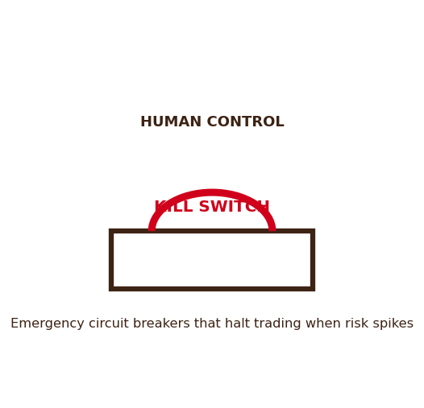
MÓDULO 5: EL EJÉRCITO CLAWBOT EN LAS FINANZAS GLOBALES
48. Interruptores de Emergencia: El Humano al Mando de la Bóveda
▸ Por Qué Hacen Falta Frenos de Seguridad: Si un algoritmo de inversión se topa con un evento imprevisto, podría descapitalizar a una empresa en cuestión de minutos.
▸ Límites con Autorización Humana: Cualquier operación superior a $50,000 dólares o aumento crítico en el apalancamiento debe exigir la firma explícita de un ser humano.
▸ El Botón de Desconexión Total: Todo ejército de bots financieros debe tener un interruptor de emergencia que corte la conexión con las bolsas al instante.
Permite que los bots ejecuten transacciones veloces en el día a día, pero mantén siempre tu mano firme sobre el freno de emergencia.
Fig 48: Una mano humana sobre un botón rojo de emergencia 'KILL SWITCH' financiero.
Universidad Anáhuac Mayab | Inteligencia Artificial en Finanzas | Prof. J. Christopher Westland
Diapositiva 48 de 60

Slide 49
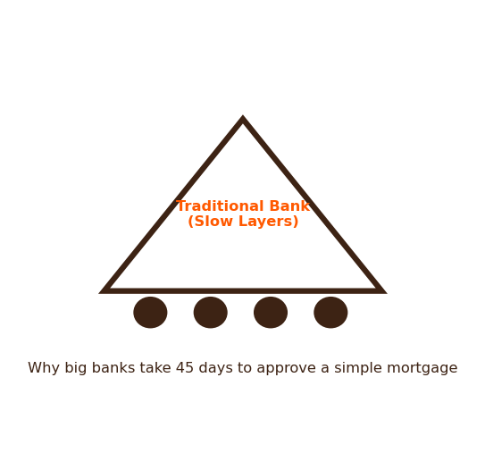
MÓDULO 6: LA EMPRESA FINANCIERA VIVA DE JACK DORSEY
49. La Restricción de 2,000 Años en la Banca Tradicional
▸ La Regla Romana del 8: Hace dos mil años, el ejército romano comprobó que un líder solo puede supervisar directamente de 3 a 8 personas sin perder el control.
▸ La Pirámide Bancaria: Los bancos adoptaron esta estructura: ejecutivos de crédito reportan al gerente de sucursal, quien reporta al director regional.
▸ Por Qué una Hipoteca Tarda 45 Días: Cada comité y cada nivel de supervisores ralentiza el flujo de información y retrasa la aprobación de préstamos.
Los bancos tradicionales están atrapados en una estructura romana de hace 2,000 años: para crecer, crearon burocracia que los volvió lentos.
Fig 49: Una tienda de campaña del ejército romano que simboliza la lenta burocracia bancaria.
Universidad Anáhuac Mayab | Inteligencia Artificial en Finanzas | Prof. J. Christopher Westland
Diapositiva 49 de 60

Slide 50
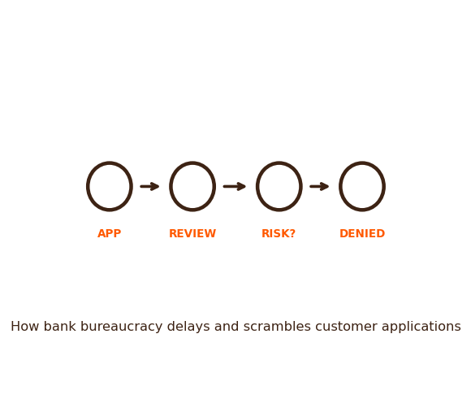
MÓDULO 6: LA EMPRESA FINANCIERA VIVA DE JACK DORSEY
50. El Teléfono Descompuesto en los Comités de Préstamos
▸ El Laberinto de Aprobaciones: Cuando una pequeña empresa solicita un préstamo, su expediente pasa por cinco comités y analistas de riesgo distintos.
▸ Distorsión de los Hechos: Cuando la solicitud llega a los directivos, la realidad del cliente se ha desdibujado y la respuesta tarda semanas en llegar.
▸ Mensajeros de Papel: Gran parte de los mandos medios en los bancos pasan su carrera en juntas simplemente subiendo y bajando reportes.
La gran revelación de Jack Dorsey: Usar a personas como lentos y costosos enrutadores de datos dentro de instituciones financieras ya es obsoleto.
Fig 50: Una fila de comités bancarios susurrándose un expediente hasta rechazarlo por error.
Universidad Anáhuac Mayab | Inteligencia Artificial en Finanzas | Prof. J. Christopher Westland
Diapositiva 50 de 60

Slide 51

MÓDULO 6: LA EMPRESA FINANCIERA VIVA DE JACK DORSEY
51. La Visión de Jack Dorsey: La IA como Sistema Nervioso Financiero
▸ Más Allá de Mejoras Menores: Muchos bancos usan IA solo para que los empleados redacten cartas de crédito más rápido. Dorsey considera eso una falta de visión.
▸ La Empresa Financiera Viva: Dorsey está transformando Block (Square, Cash App) en una compañía impulsada por IA donde la tecnología reemplaza la burocracia.
▸ El Sistema lo Lee Todo: Al ser una empresa remota, la IA asimila mensajes de trabajo, actualizaciones de software y registros contables en tiempo real.
▸ Cero Juntas de Estatus: El sistema ya sabe con precisión qué proyectos avanzan, qué créditos funcionan y dónde está detenido el capital.
Dorsey rompió la traba de 2,000 años: una institución multimillonaria puede moverse ahora con la agilidad y reflejos de un ser vivo.
Fig 51: Un edificio corporativo con conexiones neuronales luminosas que unen todos los pisos.
Universidad Anáhuac Mayab | Inteligencia Artificial en Finanzas | Prof. J. Christopher Westland
Diapositiva 51 de 60

Slide 52

MÓDULO 6: LA EMPRESA FINANCIERA VIVA DE JACK DORSEY
52. Pilar 1: Capacidades Básicas (Pagos, Préstamos y Banca)
▸ Los Motores Pesados: Las capacidades son los motores esenciales y certificados de las finanzas: procesar pagos, emitir préstamos y llevar libros contables.
▸ Sin Diseños Superficiales: No son pantallas coloridas de celular; son sistemas blindados y auditados que ejecutan el trabajo pesado con absoluta confiabilidad.
▸ Bloques de Construcción para la IA: APIs limpias que permiten que la inteligencia artificial procese un crédito o transfiera fondos al instante sin reprogramar nada.
Imagina las capacidades como el potente motor diésel y el chasis de acero de un tren: fuertes, confiables y hechos para durar décadas.
Fig 52: Tres columnas de piedra sólidas con los nombres Pagos, Préstamos y Banca.
Universidad Anáhuac Mayab | Inteligencia Artificial en Finanzas | Prof. J. Christopher Westland
Diapositiva 52 de 60

Slide 53

MÓDULO 6: LA EMPRESA FINANCIERA VIVA DE JACK DORSEY
53. Pilar 2: El Modelo de Mundo Financiero Bidireccional
▸ El Cerebro de la Organización: El Modelo de Mundo es una representación viva y actualizada en tiempo real de lo que ocurre dentro y fuera de la empresa.
▸ Lado 1 - Operación Interna: Registra cada línea de software, avance de proyectos y cuello de botella operativo en toda la compañía.
▸ Lado 2 - La Verdad del Cliente: Se basa en movimientos reales de dinero. La gente puede mentir en encuestas, ¡pero sus hábitos de pago y ahorro revelan sus necesidades reales!
El sistema no adivina qué necesitan los comerciantes y usuarios: observa sus transacciones financieras reales con absoluta certeza matemática.
Fig 53: Dos círculos entrelazados: Operaciones y Balances Internos frente a la Verdad del Cliente.
Universidad Anáhuac Mayab | Inteligencia Artificial en Finanzas | Prof. J. Christopher Westland
Diapositiva 53 de 60

Slide 54

MÓDULO 6: LA EMPRESA FINANCIERA VIVA DE JACK DORSEY
54. Pilares 3 y 4: La Capa de Inteligencia y las Apps Simples
▸ Pilar 3 - La Capa de Inteligencia: En vez de tardar 6 meses diseñando un tipo de crédito, ¡la IA combina capacidades y crea soluciones al momento!
▸ Capital de Trabajo Preventivo: Si el modelo nota que las ventas de un restaurante bajan por lluvias, le ofrece $5,000 dólares de crédito antes de que el dueño lo pida.
▸ Pilar 4 - Interfaces Ligeras: Apps como Square o Cash App son solo pantallas de contacto. El verdadero valor no es la app, ¡sino la inteligencia viva detrás!
La aplicación bancaria en tu teléfono es solo una vitrina de cristal. La verdadera magia es la inteligencia viva que opera tras bambalinas.
Fig 54: Un cerebro de IA creando una oferta de préstamo personalizada directo a una pantalla móvil.
Universidad Anáhuac Mayab | Inteligencia Artificial en Finanzas | Prof. J. Christopher Westland
Diapositiva 54 de 60

Slide 55

MÓDULO 6: LA EMPRESA FINANCIERA VIVA DE JACK DORSEY
55. Los 3 Roles Humanos en la Nueva Banca
▸ Adiós a los Jefes de Pasillo: Dorsey eliminó las capas permanentes de coordinadores que pasaban el día en juntas de alineación.
▸ 1. Especialistas Individuales: Ingenieros financieros, programadores y expertos cuantitativos que trabajan con todo el contexto del Modelo de Mundo.
▸ 2. Responsables de Objetivos (DRIs): Líderes con metas claras a 90 días (ej. 'reducir la morosidad en créditos a comercios en un 15%').
▸ 3. Entrenadores Prácticos: Profesionales experimentados que realizan trabajo técnico directo mientras guían y elevan la calidad de su equipo.
Los colaboradores financieros no necesitan permiso de tres comités: el Modelo de Mundo les da toda la información para decidir al instante.
Fig 55: Tres gafetes de colaboradores: Especialista Técnico, Responsable de Metas y Entrenador.
Universidad Anáhuac Mayab | Inteligencia Artificial en Finanzas | Prof. J. Christopher Westland
Diapositiva 55 de 60

Slide 56

MÓDULO 6: LA EMPRESA FINANCIERA VIVA DE JACK DORSEY
56. La Ventaja Humana: Confianza, Empatía y Grandes Alianzas
▸ Las Máquinas en el Centro: La IA calcula riesgos, balancea carteras, detecta fraudes y coordina procesos internos a la velocidad de la luz.
▸ Los Humanos en la Frontera: Las personas se enfocan donde el banco se encuentra con la realidad: resolviendo crisis, forjando alianzas estratégicas y brindando confianza.
▸ Lo Que la IA Jamás Podrá Hacer: Las computadoras dominan los números, pero carecen de empatía humana, juicio ético, intuición cultural y calidez personal.
Liderar en finanzas ya no es 'vigilar empleados en escritorios'. Es diseñar un sistema donde humanos e IA prosperen y generen riqueza juntos.
Fig 56: Empatía, Confianza y Ética: El corazón humano junto al robot financiero.
Universidad Anáhuac Mayab | Inteligencia Artificial en Finanzas | Prof. J. Christopher Westland
Diapositiva 56 de 60

Slide 57

MÓDULO 6: LA EMPRESA FINANCIERA VIVA DE JACK DORSEY
57. El Grafo Económico: El Círculo Virtuoso de Cash App y Square
▸ Viendo Ambos Lados del Dinero: Los bancos tradicionales solo ven al que gasta o al que pide prestado. Block ve al comprador (Cash App) Y al comerciante (Square).
▸ El Grafo Económico: Cuando compras un café en una cafetería local con Cash App, Block procesa ambos lados de inmediato sin pagar tarifas a redes de tarjetas.
▸ El Círculo Virtuoso: Más pagos nutren el Modelo de Mundo -> El modelo permite mejores créditos -> ¡Más comercios y clientes eligen la red!
Los bancos viejos con datos aislados no pueden competir contra un grafo económico integrado que aprende de cada café vendido.
Fig 57: Dos engranes interconectados: Cash App (Ahorrador) y Square (Comercio).
Universidad Anáhuac Mayab | Inteligencia Artificial en Finanzas | Prof. J. Christopher Westland
Diapositiva 57 de 60

Slide 58

MÓDULO 6: LA EMPRESA FINANCIERA VIVA DE JACK DORSEY
58. Protocolos Abiertos frente a Castillos Bancarios Cerrados
▸ El Peligro de los Monopolios Bancarios: Cuando gigantes cerrados controlan las vías financieras, cobran altas comisiones, congelan cuentas y atrapan el ahorro.
▸ Protocolos Abiertos: Dorsey impulsa estándares descentralizados (como Nostr y Bitcoin): redes abiertas donde nadie es dueño de los servidores, igual que el correo electrónico.
▸ Libertad para Agentes Financieros: En una red abierta, ningún directivo centralizado puede cancelar arbitrariamente la cuenta de tu Clawbot financiero.
¡Jamás construyas tu empresa financiera sobre arenas movedizas cerradas! Construye sobre protocolos abiertos e indestructibles.
Fig 58: Un castillo bancario corporativo cerrado frente a una autopista abierta y soleada de protocolos.
Universidad Anáhuac Mayab | Inteligencia Artificial en Finanzas | Prof. J. Christopher Westland
Diapositiva 58 de 60

Slide 59

MÓDULO 6: LA EMPRESA FINANCIERA VIVA DE JACK DORSEY
59. Bitcoin y Lightning Network: El Dinero Nativo de los Robots
▸ Por Qué el Dinero Tradicional Falla con Bots: Un bot de IA no puede entrar a una sucursal, firmar un papel ni esperar 3 días a que pase una transferencia bancaria.
▸ Bitcoin como Dinero de Máquinas: Bitcoin es dinero neutral, global y programable que cualquier agente de software puede custodiar con una llave criptográfica privada.
▸ La Red Lightning (Protocolo L402): ¡Liquida micropagos en milisegundos por menos de $0.0001 dólares! Un bot puede pagarle a otro 1 Satoshi por una consulta de riesgo financiero.
Red Lightning + OpenClaw = Una economía autónoma imparable donde millones de bots comercian, prestan y liquidan sin bancos intermediarios.
Fig 59: Un robot depositando micro-monedas Lightning en una ranura de API.
Universidad Anáhuac Mayab | Inteligencia Artificial en Finanzas | Prof. J. Christopher Westland
Diapositiva 59 de 60

Slide 60

MÓDULO 6: LA EMPRESA FINANCIERA VIVA DE JACK DORSEY
60. La Empresa Financiera Viva del Mañana: Es tu Turno de Liderar
▸ El Gran Cambio de 2,000 Años Llegó: La época en que los seres humanos fungían como lentos mensajeros burocráticos en la banca ha terminado.
▸ Tu Nueva Fortaleza: Entiendes la tubería FinTech, la aprobación automatizada, los enjambres de trading en MarketBook y la empresa viva de Dorsey.
▸ El Desafío Final: Si solo usas la IA para llenar tablas de cálculo más rápido, una empresa viva te superará. ¡Usa la IA para construir un organismo inteligente!
Mensaje Final: Ya no eres solo un operador de hojas de cálculo. ¡Eres el arquitecto de una inteligencia financiera viva!
Fig 60: Un ser humano y una IA financiera contemplando juntos un amanecer brillante.
Universidad Anáhuac Mayab | Inteligencia Artificial en Finanzas | Prof. J. Christopher Westland
Diapositiva 60 de 60

